Slide 1

Споживання алкогольних напоїв як соціальна проблема:
створення стратегії протидії алкоголізму у Львівській області
Лариса Климанська, Галина Герасим
Notes:
актуальність : монографія присвячена актуальній проблематиці теорії і практики професійної підготовки психологів, соціальних працівників, соціологів в галузі протидії залежності від психоактивних речовин. Актуальність зумовлена тим, що виникла практична потреба у науково обґрунтованому підході до формування соціальної політики у покращенні якості послуг у соціальній сфері, підготовці фахівців на основі використання прогресивного закордонного досвіду, зокрема колег науковців з Польщі .
У монографії розкрито прикладні аспекти досліджень питань пов’язаних з соціальними аспектами споживання алкогольних напоїв. Представлено результати соціологічного дослідження проведеного у 2019 році в рамках міжнародного Польсько-Українського проекту «Співпраця з Україною в сфері вирішення алкогольних проблем на місцевому рівні», Фонду «Praesterno» фінансованому за кошт Національної програми охорони здоров’я на 2016-2020роки (Республіка Польща).

Slide 2

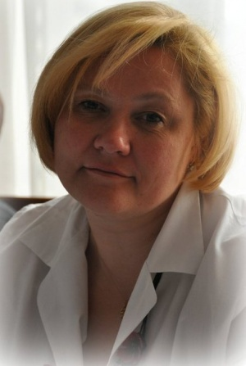
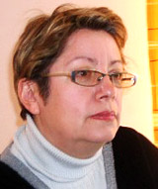
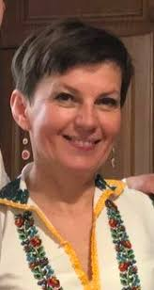
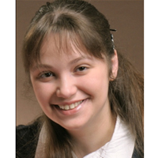

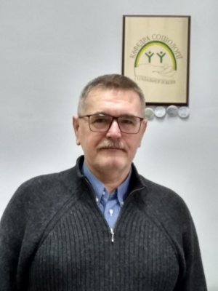
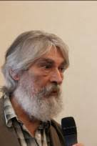
Авторський колектив :
Notes:
Галина Герасим – магістр психології, магістр соціальної роботи, старший викладач кафедри Соціології та соціальної роботи НУЛП
Ольга Герус – кандидат соціологічних наук, старший викладач кафедри ї Соціології та соціальної роботи НУЛП
Маріна Кліманська – кандидат психологічних наук, доцент кафедри психології національного університету ім. Ів. Франка
Лариса Климанська – доктор політичних наук , професор кафедри Соціології та соціальної роботи НУЛП
Лілія Клос- доктор педагогічних наук, завідувачка кафедри Соціології та соціальної роботи НУЛП
Віктор Савка – кандидат соцілогічних наук , доцент кафедри кафедри Соціології та соціальної роботи НУЛП
Януш Сіреславський – магістр соціології , Інститут психіатрії і неврології в Варшаві .

Slide 3

СПОЖИВАННЯ АЛКОГОЛЬНИХ НАПОЇВ В УКРАЇНІ: ІСТОРІЯ ПИТАННЯ І КУЛЬТУРА СПОЖИВАННЯ.
«Ніколи досі боротьба з пияцтвом не привертала до себе такої уваги, як в останні роки. Ця боротьба набуває значення одного з найважливіших питань внутрішнього управління ….»
Notes:
СПОЖИВАННЯ АЛКОГОЛЬНИХ НАПОЇВ В УКРАЇНІ: ІСТОРІЯ ПИТАННЯ І КУЛЬТУРА СПОЖИВАННЯ.

Slide 4

Чи є проблема ?
- Проблема надмірного вживання алкоголю - одна з найгостріших проблем проблем про яку відсутня реальна публічна інформація.
- Влада каже про цю проблему мало, а населення не розуміє всю серйозність ситуації.

Slide 5
Чому це соціальна проблема ?
Статистика усіх країн світу беззаперечно доводить, що:
алкоголь руйнує здоров’я,
збільшує хворобливість і смертність,
скорочує тривалість людського життя,
затримує фізичний розвиток,
притупляє розумові здібності,
спричиняє моральне падіння,
посилює злочинність,
вносить розлад у сімейне життя,
розхитує економічний і громадянський стан людини.

Slide 6
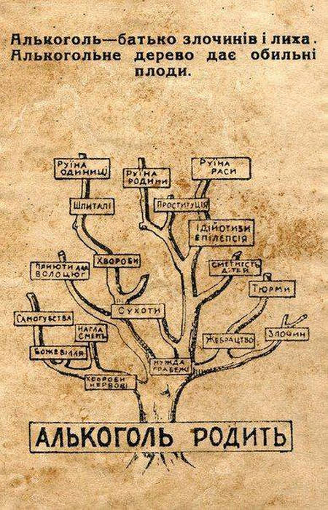
Товариство «Відродження» протиалкогольна організація Галичини
визволення українського народу від впливу алькоголізму й нікотинізму, уважаючи це визволення конечною підоймою духовного, фізичного й матеріального двигнення (поступу) і культурного розвою українського народу…
Notes:
З ХІХ століття пияцтво почали розглядати у категоріях суспільної проблеми, надто очевидної і надто руйнівної аби бути ігнорованою. У Галичині перші тверезницькі протиалкогольні кампанії розпочалися з 1840-х років і перманентно повторювалися аж до встановлення тут радянської влади. Боротьба з пиятикою проходила у різних формах: заснуванні братств тверезості, проведенні просвітницьких місій з обґрунтуваннями шкоди алкоголю, організації мітингів. Один з найчисельніших відбувся у Львові 12 жовтня 1908 р. Зібране тоді п’ятитисячне віче було спровоковане зростанням у галицькій провінції, і без того чималої, кількості шинків та корчем.
Андрей Шептицький видав пастирський лист до вірних Косівського деканату під назвою «До моїх любих гуцулів», де він звернув особливу увагу на згубні наслідки алкоголізму. За словами владики: «Ож лячно кілько то коршьмів у Вас на Гуцулщині. Чєсом одна пілє одної стоют рєдом, ток щоби подумав хто сщо те село ни христєнцке. А відий ни у однім селі бирше коршьмів видитси єк хрестів».
Епохальною подією тверезницького руху стало заснування у Львові (грудень 1909 р.) товариства «Відродження», найвідомішого та діяльного з-поміж протиалкогольних організацій Галичини. Осередки товариства діяли на Івано-Франківщині, Самбірщині, Золочівщині, на Волині та в інших регіонах. Мета діяльності товариства вбачалася у «визволенні українського народу від впливу алькоголізму й нікотинізму, уважаючи це визволення конечною підоймою духовного, фізичного й матеріального двигнення (поступу) і культурного розвою українського народу», – сказано в його статуті (Стасів Я.В., 2012). На сторінках його друкованого органу публікувалися протиалкогольні, протитютюнові та тверезницькі матеріали на основі наукових даних. Стараннями активістів руху тверезості у квітні 1920 р. польський уряд прийняв ряд протиалкогольних законів, згідно з якими у святкові та ярмаркові дні корчми не торгували. Заклади торгівлі спиртними виробами могли розташовуватися на відстані не менш як 500 метрів від будь-яких місць, де працювало хоча б 15 людей. Алкоголь продавався лише від 15 до 19 години особам, які досягли 21 року. У разі порушення закону передбачався штраф, втрата торгової концесії або позбавлення волі на термін до трьох років. У 1939 році Західна Україна була приєднана до складу СРСР. Тверезницькі організації припинили своє існування, а до середини 1980-х діяльність руху тверезості була забута.

Slide 7


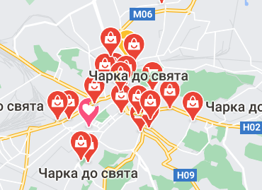
ДОСТУПНІСТЬ АЛКОГОЛЬНИХ НАПОЇВ В СУЧАСНІЙ УКРАЇНІ
Просторова доступність алкоголю визначається можливістю його придбання передусім у легальних точках продажу
Гастрономічно-алкогольні фестивалі- туристична привабливість
Notes:
При аналізі проблем, пов’язаних із споживанням алкоголю, чи не найважливіше місце займають питання його доступності. Власне доступ до алкогольних напоїв визначає моделі їхнього споживання, а отже і місце, яке займає алкоголь в способі життя як окремих споживачів, чи їх груп, так і загалом у країні, рівень його споживання. Тому вплив на доступність до алкоголю визначається як один із найістотніших та найдієвіших механізмів регулювання всіх проблем, напряму, чи опосередковано, пов’язаних із вживанням алкогольних напоїв.
Оцінювання доступності алкоголю всім категоріям споживачів є важливим з точки зору усвідомлення ефективності тих бар’єрів (культурних, правових, економічних, фізичних тощо), які регулюють споживання алкоголю, зокрема, через обмеження доступу до нього.
Найефективніше регулюють доступність до алкоголю, як вже зазначалося вище, певні обмеження та перепони, котрі призначені визначати моделі його вживання, справляти стримуючий вплив на кількість споживання алкогольних напоїв, їхні види тощо. Тому ці бар’єри, передусім правові, економічні та просторові найчастіше використовуються у заходах, спрямованих на обмеження вживання алкоголю.
Отже, проблема пошуку і застосування ефективних бар’єрів, які б могли стримувати доступ до алкоголю, належить до найбільш актуальних для нинішньої України, вимагає об’єднання зусиль і державних і громадських структур.

Slide 8
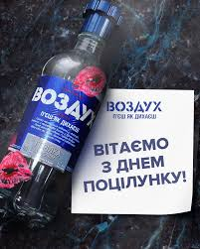
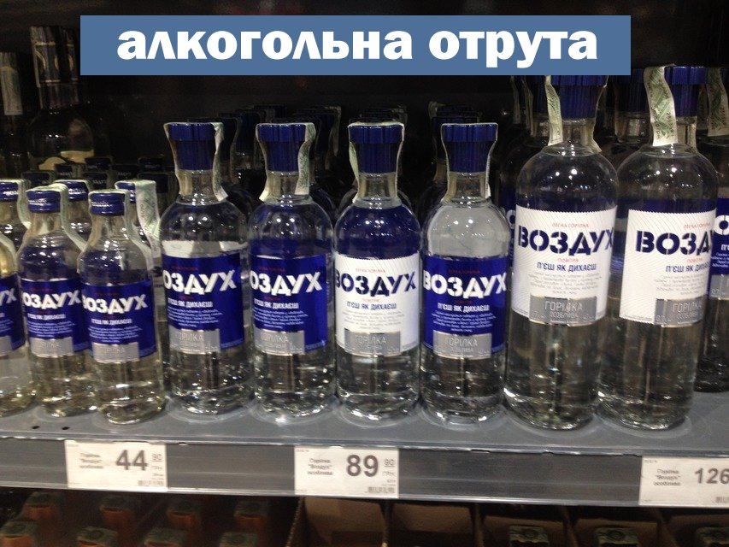
РИНОК АЛКОГОЛЮ І РЕКЛАМА.
Поборники тверезості і здорового способу життя входять в суперечність з представниками алкогольної промисловості
Notes:
Істотним чинником, який мав би обмежити доступність алкоголю, особливо в групі його потенційних споживачів, діючи як упереджуючий механізм, спрямований на непривернення уваги до споживання алкоголю, є законодавче обмеження реклами алкогольних напоїв. І в цьому питанні поборники тверезості і здорового способу життя входять в суперечність з представниками алкогольної промисловості. Алкогольна промисловість використовує маркетинг та рекламу, щоб утримати свого клієнта та залучити потенційних споживачів.
Дослідження, проведені в європейських країнах підтверджують вплив реклами на споживання алкоголю. Роль реклами виявляється суттєвою у заподіянні шкоди, пов’язаної з алкоголем, особливо для молодих людей, оскільки як було виявлено, перегляд реклами алкогольних напоїв може бути важливим провісником/предиктором вживання алкоголю молоддю. Існує пряма залежність між рекламою алкоголю, в тому числі в місцях його продажу, і спробами вживання алкогольних напоїв підлітками

Slide 9
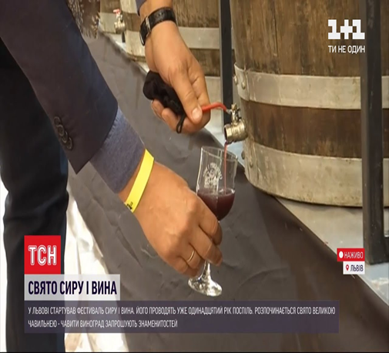

РИНОК АЛКОГОЛЮ І РЕКЛАМА.
Notes:
Традиційно і історично в багатьох країнах і в Україні, зокрема, дискусія щодо обмеження або тотальної заборони реклами алкогольної продукції йде в руслі обговорення питання про те, що важливіше для держави - здоров’я людини, чи доходи від продажу алкогольної продукції до державного бюджету. Крім того, на рівні масової свідомості існують сумніви щодо того, чи це в принципі може допомогти, адже алкогольну залежність можна віднести до одвічних проблем нашого суспільства. .
Існує заборона реклами алкогольних напоїв і тютюнових виробів засобами внутрішньої реклами, тобто реклами, розміщеної всередині будинків і споруд. Але реклама - це інформація про особу чи товар, яка розповсюджується в будь-якій формі і будь-яким способом, і призначена сформувати або підтримати обізнаність споживачів реклами та їх інтерес щодо такої особи чи товару

Slide 10
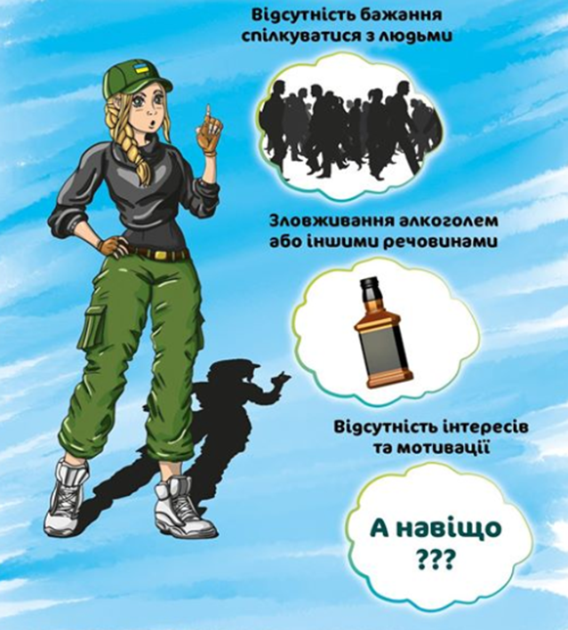
АЛКОГОЛЬ І МЕНТАЛЬНЕ ЗДОРОВ'Я
МКХ – 10
F10-F19 Розлади психіки та поведінки внаслідок вживання психоактивних речовин
Notes:
Надмірне вживання алкоголю як соціальна проблема має в якості ще одного дуже важкого наслідку - негативний вплив на ментальне здоров’я населення. Науково обґрунтовано, що наслідки вживання алкоголю на здоров’я –незворотні, і безпечної дози алкоголю не існує. Алкоголь діє на кожну клітину тіла і їй шкодить.
Ми можемо говорити про здоров’я не лише як медичну проблему, а складний, комплексний феномен, біологічну, медичну, соціальну, економічну, філософську категорію, об’єкт споживання і вкладення капіталу, цінність індивідуальну і суспільну, системне, динамічне явище, що постійно взаємодіє із зовнішнім середовищем .
Натомість, слід пам’ятати, що вживання психоактивних речовин, зокрема, алкоголю, є психічним порушенням. У посібнику з діагностики і статистики психічних розладів Американської психіатричної асоціації: розлади, пов’язані з уживанням психоактивних речовин та залежністю( 2013), порушення, пов’язані з уживанням алкоголю належать до першого класу (поряд з дев’ятьма іншими, зумовленими вживанням кофеїну, канабісу, галюциногенів, інгалянтів, опіоїдів, седативних препаратів, снодійних і транквілізаторів, стимуляторів, тютюнових виробів та інших речовин).
Таким чином, залежність від алкоголю, зважаючи на характеристики психічного здоров’я, включає особливості поведінки, когнітивної функції, емоційного стану та взаємодії з іншими, зокрема здатності особи взаємодіяти із членами сім’ї, людьми з її оточення, впливати на свій психологічний стан та на речі, які виходять за межі її повсякденного досвіду.

Slide 11
АЛКОГОЛЬ І МЕНТАЛЬНЕ ЗДОРОВ'Я
Дані Державної служби статистики та МОЗ свідчать, що від причин, безпосередньо викликаних алкоголем, щорічно в країні вмирає 12–13 тис. осіб, опосередковано – близько 100 тис., алкоголь у 30% випадків є причиною передчасної смерті українських чоловіків.
В Україні дуже гостро стоїть проблема розладів, що спричинені надмірним вживанням алкоголю.
-40% смертей чоловіків працездатного віку та 22% жінок віком від 20 до 64 років є наслідком вживання алкоголю.
МОЗ розуміє важливість реформи системи охорони психічного здоров’я. Одна з основних цілей у цьому питанні ― перехід від надання психіатричної допомоги до збереження психічного здоров’я українців».
Notes:
.
Як правило, симптоми стають сильнішими поступово. Насторожити має наступне:
1. Відсутність бажання спілкуватися з людьми, труднощі з функціонуванням в колективі;
2. Надмірна соціальна активність в реальному житті або в соціальних мережах (особливо, якщо не хочеться або страшно лишатися наодинці з собою, або ви не пам’ятаєте, коли останнього разу були самі);
3. Труднощі в комунікації з людьми;
4. Зловживання алкоголем, наркотичними речовинами, ліками;
5. Проблеми в навчанні або на роботі при виконанні завдань;
6. Відсутність життєвих інтересів, мотивації (особливо, коли перед кожною новою задачею постають питання “а сенс?”, “навіщо це все?”).

Slide 12
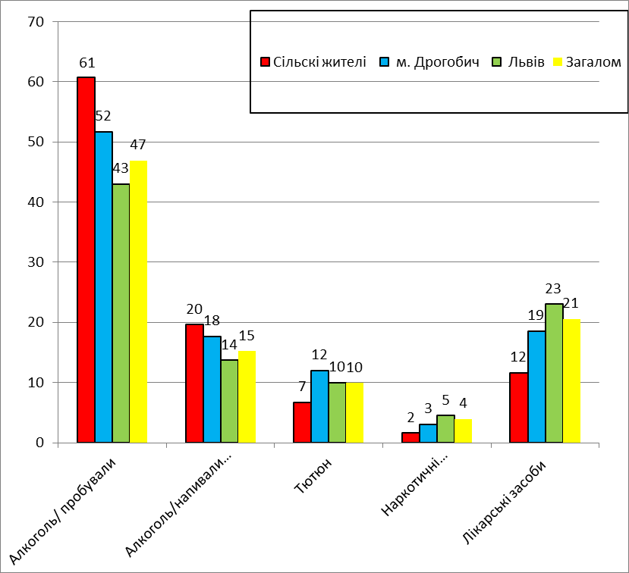
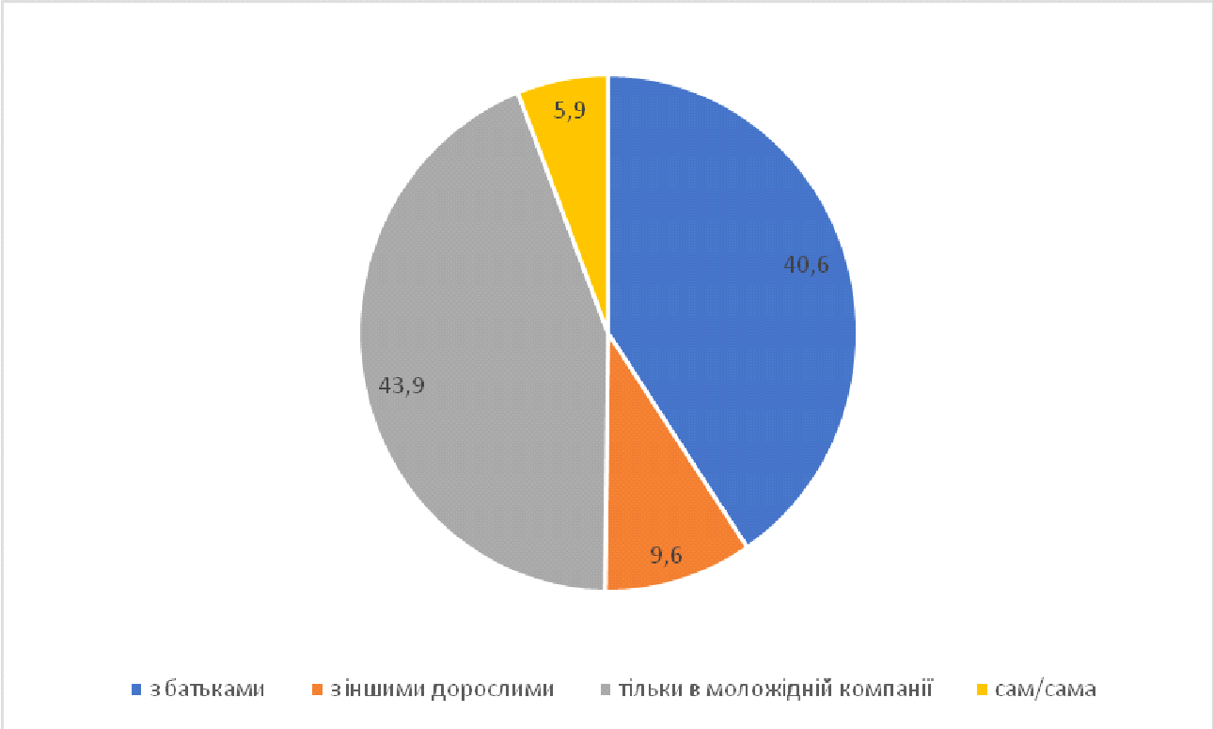
ВЖИВАННЯ ПСИХОАКТИВНИХ РЕЧОВИН МОЛОДДЮ У ЛЬВІВСЬКІЙ ОБЛАСТІ
Середовище вживання алкогольних напоїв
Розподіл відповідей респондентів щодо вживання психоактивних речовин серед підлітків міст Львова та Дрогобича і сільської місцевості.
Notes:
Проблема вживання психоактивних речовин (ПАР) серед молоді в Україні має всі риси епідемічного процесу. Проблема вживання ПАР в Україні має загрозливий характер і набуває всі характеристики епідемічного процесу. Незважаючи на активну антинаркотичну інформаційну роботу, кількість осіб, особливо серед підлітків і молоді, із числа тих, які вживають наркотики, з кожним роком збільшується .
Незважаючи на антиалкогольну та антинаркотичну пропаганду й агітацію, яка практикується в країні і державним, і громадськими структурами, кількість осіб, особливо підлітків та молоді, які зловживають різного роду стимуляторами, вживають алкоголь та наркотичні речовини залишається достатньо високою.
Перше дослідження на теренах західної України, яке проводилось з учнями дев’ятих класів, дало можливість зафіксувати, що у 2016 році відсоток підлітків, які пробували алкоголь, складали загалом 47%. Найбільше таких підлітків було у місті Львові – 61%, найменше в сільській місцевості - 43%. Суттєво нижчими є показники серед молоді, які вживали алкоголь і при тому досягали стану алкогольного сп’яніння (суб’єктивне визначення респондентом) – загалом 15 % . На Рис. 1 наведено розподіл відповідей респондентів на питання про вживання психоактивних речовин серед підлітків міст Львова та Дрогобича і сільської місцевості та загалом.
У зв’язку з різким зменшенням останніми роками числа установ, які займаються дозвіллям молоді, їхньою комерціалізацією на фоні низької платоспроможності населення, у молодої людини з’являється надлишок вільного часу, який вона сама нездатна змістовно заповнити. При тому вживання ПАР перетворюється на невід’ємну рису проведення вільного часу у так званих підліткових «тусовках», перетворюючись на ідентифікаційний знак. Посилені претензії на дорослість, мужність як атрибутика вживання алкогольних напоїв – все це дає молодій людині шанс на самоствердження у вуличній кампанії, а отже і створює сприятливе середовище для поширення різноманітних форм девіацій, яким суспільство часто нездатне ефективно протистояти.

Slide 13
ЕМПІРИЧНІ ДОСЛІДЖЕННЯ ВЖИВАННЯ АЛКОГОЛЮ ТА ІНШИХ ПСИХОАКТИВНИХ РЕЧОВИН У ЛЬВІВСЬКІЙ ОБЛАСТІ.
«Співпраця з Україною в сфері вирішення алкогольних проблем на місцевому рівні», Praesterno
Травень 2019 р. проведено перше масштабне репрезентативне опитування населення Львівської області.
Мета опитування : вивчення звичок, пов’язаних з вживанням алкогольних напоїв та використанням інших психоактивних речовин (надалі ПАР), а також соціальних настроїв у цій сфері.
Алкогольні напої, як і інші психоактивні речовини, розглядаються як будь-який інший об’єкт споживання.

Slide 14
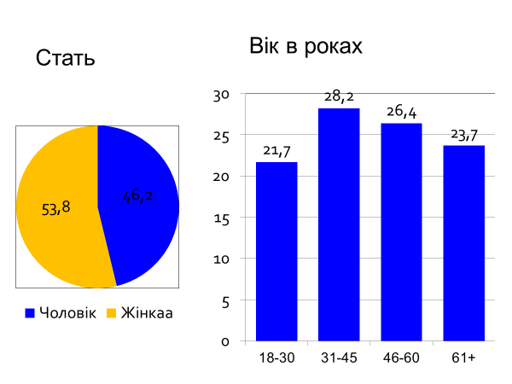
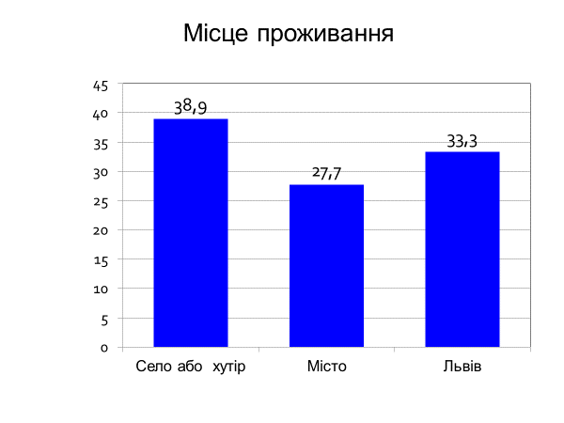
Розподіл респондентів

Slide 15

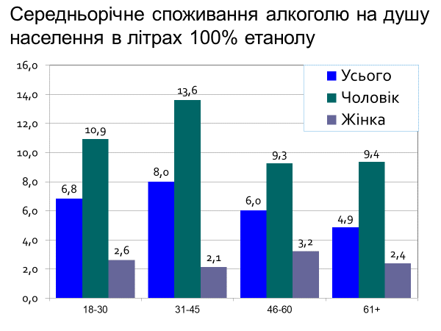

Slide 16
Висновки :
Комплексному вирішенню соціальних проблем пов'язаних з з вживанням психоактивних речовин в регіоні сприятиме :
розширення розуміння причин, у зв’язку з якими людина звертається до наркотиків, вивчення цих причин;
інформація щодо ризиків та наслідків вживання психоактивних речовин ;
аналіз ініціатив, які не дозволяють випадковим споживачам стати залежними та включають в себе правову, соціоекономічну, культурну, релігійну складові, враховують : вікові, гендерні та демографічні відмінності;
розвиток профілактичних програм, що повинні базуватися не на заборонах і боротьбі з негативним, а на сприянні росту можливостей особистості розв’язувати складні життєві ситуації та робити здоровий життєвий вибір та мати наукову обґрунтованість та доведену ефективність. Профілактичні дії мають проводитися якісно, адже найрізноманітніші проблеми на ґрунті вживання психоактивних речовин можуть мати найважчі наслідки як для окремих осіб та їх сімей, так і серйозно впливати на життя суспільства;
підтримка та розвиток соціальних ініціатив, наукових досліджень спрямованих на розвиток та впровадження програм профілактики та терапії вживання алкоголю з метою впливу на формування соціальної політики окремого ОТГ, району, міста, регіону;
продовження наукових досліджень з метою впровадження у практиці .
Notes:
Більшість випадків проблемного пиття алкогольних напоїв знаходяться у сільській місцевості, в містах таких випадків значно меншу. Дані результати говорять про те, що необхідно звернути увагу і зосередити профілактичні заходи в сільській місцевості.
Серед профілактичних дій з доведеною ефективністю на перший план виходить обмеження наявності алкоголю. Дослідження показало, що значна частина жителів підтримує таку стратегію.
Результати дослідження доводять значну роль релігії як захисного чинника від уживання та надмірного уживання алкоголю, зокрема. Серед усіх віруючих і практикуючих практично всі показники вживання, зловживання та залежності значно нижчі, ніж серед інших респондентів, агностиків та атеїстів. Понад чверть абстинентів зазначили, що релігійні мотиви є причиною їх утримання від пиття. Здається, що релігія має прихований превентивний потенціал, тим більше, що майже 61% респондентів заявляють про себе як віруючих і практикуючих, а невіруючих всього - 7%. Польський досвід участі церкви та її об’єднань у запобіганні алкогольних проблем та пропаганді тверезості є дуже перспективним це також може стати джерелом натхнення для подібних заходів на Львівщині.

